Slide 1
风口龙头，操作体系1
03月17日 20:15
何灶婵
执业编号:A1120622050001
经传多赢资深投顾，金融专业出身，专注研究市场10余年。对大盘研判有独特自我见解。独创翻倍超跌战法、龙头回马枪，方法实用易懂，服务专业用心，深受用户朋友的喜欢。

Slide 2
01/
02/
03/
行情要点
风口方向
选股模型

Slide 3
01
行情要点

Slide 4
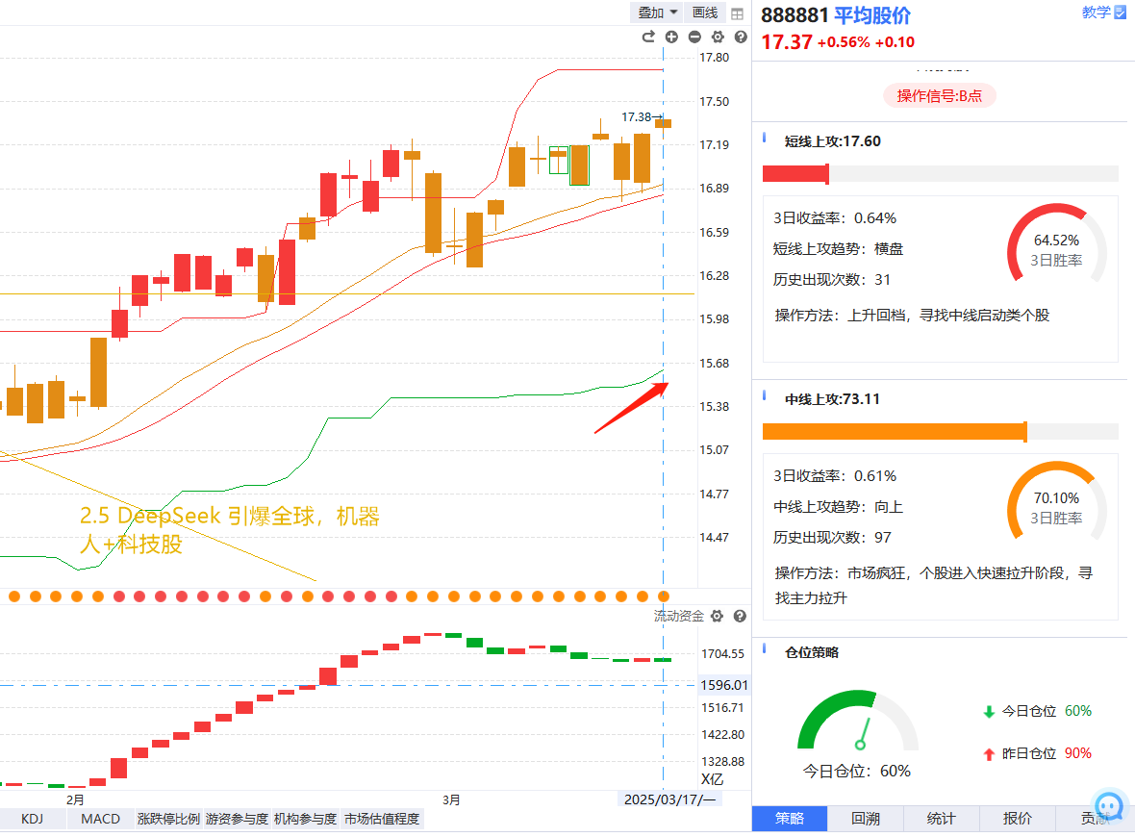
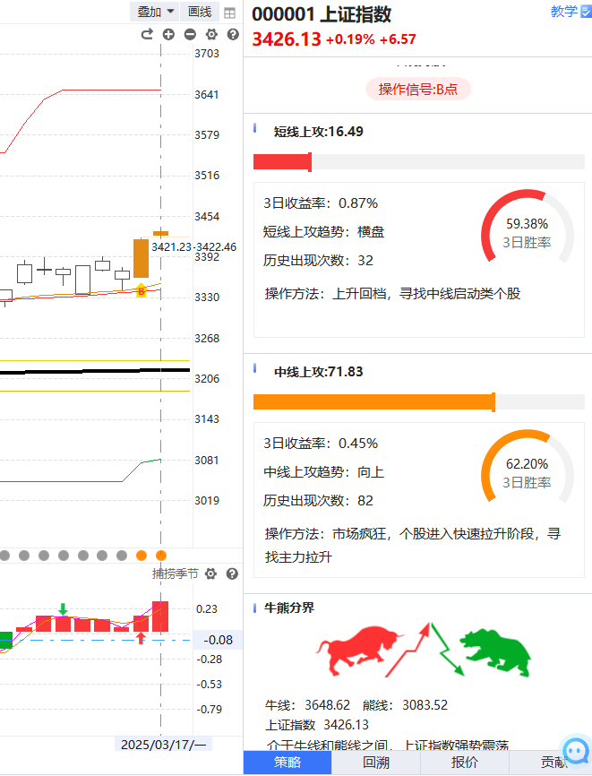
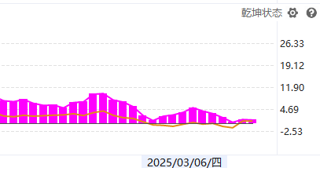
中期向上 短期资金犹豫
上证指数年线、月线、周线、日线金叉区域，熊线上移，中短期趋势向上，流动资金翻绿，板块内存在分化，支持不了全面普涨
平均股价年线，月线金叉，周线死叉，日线金叉，震荡中反弹 ，暂时难以迎来全面大涨
对于市场风格角度：目前资金还在犹豫，各占一半状态，依然要等待市场做出选择，当前依然是题材更有优势

Slide 5
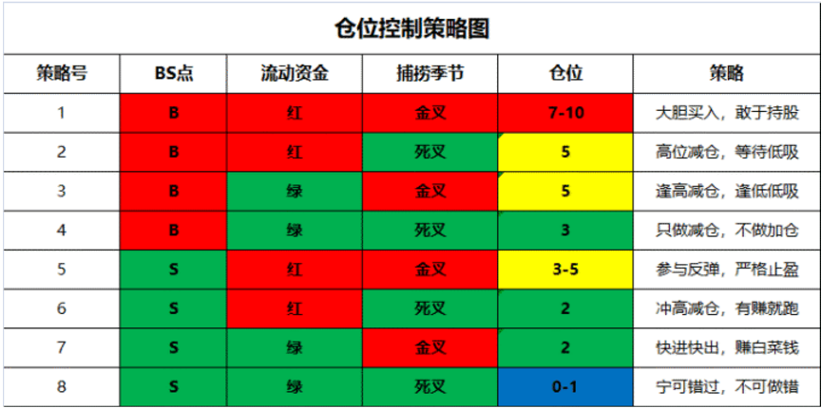
逢高减仓，逢低吸纳
周末市场 扔了三颗雷[炸弹]
[炸弹]【中青宝】：公司股票将被实施其他风险警示 股票简称将变更为“ST中青宝”
[炸弹]【华闻集团】：公司股票将被实施其他风险警示 股票简称将变更为“ST华闻”
[炸弹]【国旅联合】：公司股票将被实施其他风险警示 停牌一日
1、指数高位震荡，赚钱效应依然存在，控制5成，该符合买点依然可低吸。
2、中线上攻数值高达70，优选高控盘模型，机构抱团方向。
3、选股做股票留意F10财务情况，避险踩到业绩雷。

Slide 6
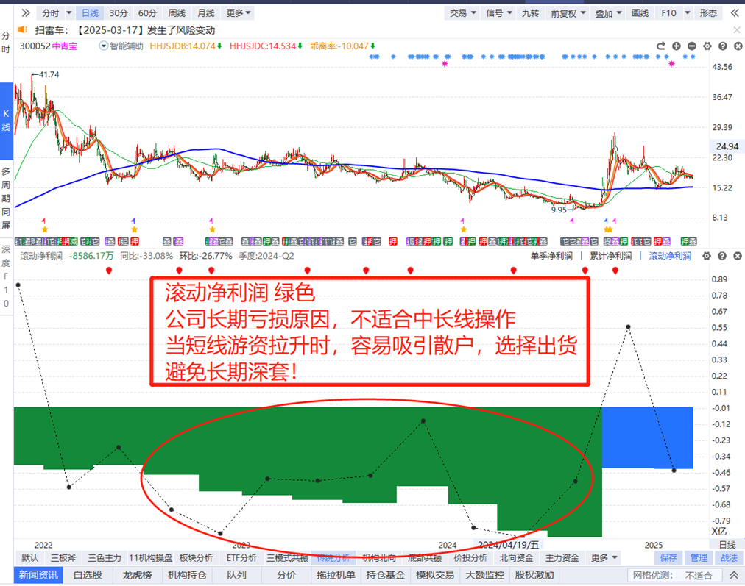
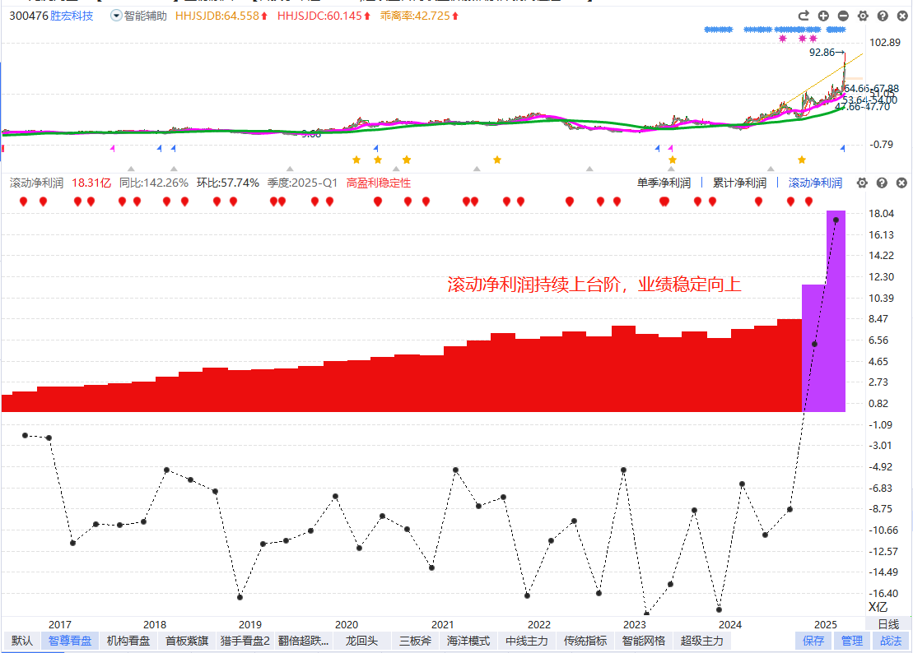
滚动净利润一眼看业绩

Slide 7
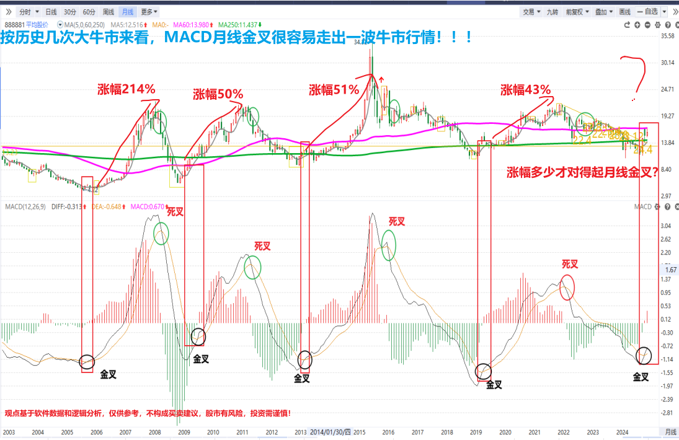
月线MACD金叉酝酿大行情
按历史几波大牛市来看，每一轮月线MACD金叉，容易走出一波大行情，现在仅仅是牛市启动第一阶段！

Slide 8
02
风口龙头操作体系

Slide 9
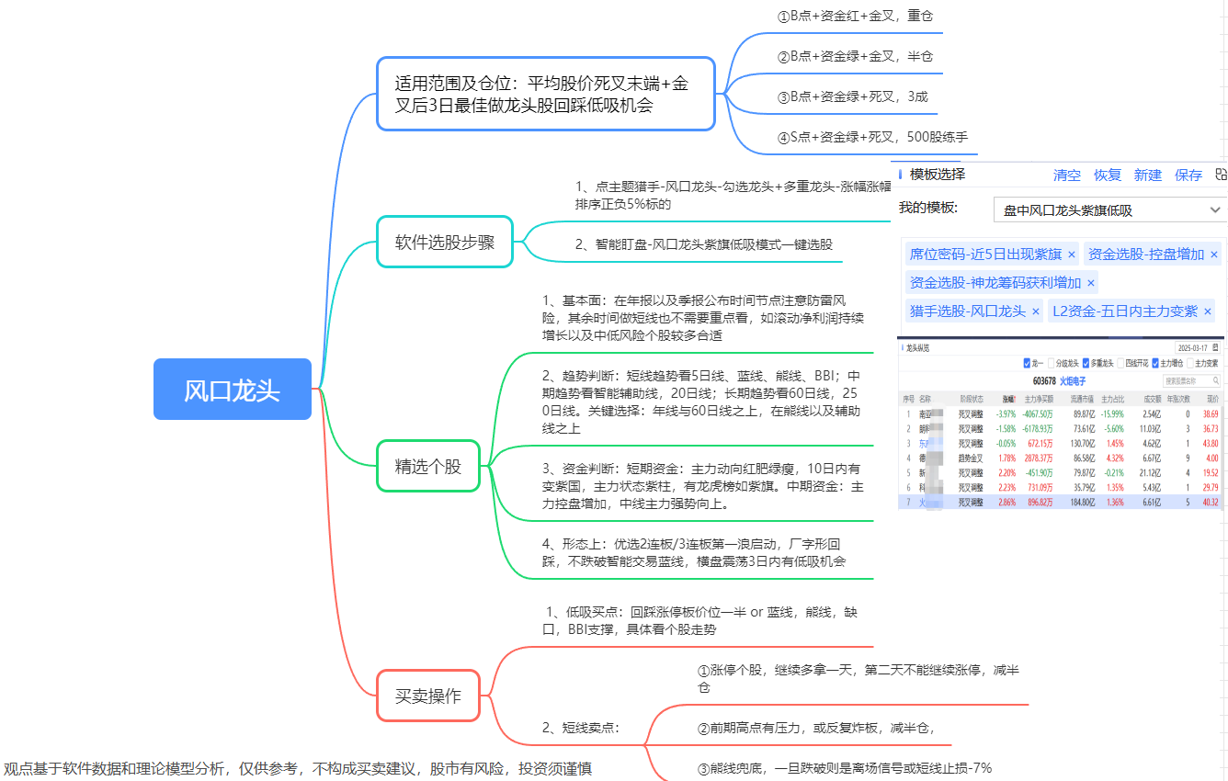
操作体系

Slide 10
体系细分讲解
1、看大盘判机会与风险，大行情大仓位，小行情小仓位，大风险空仓规避
2、风口龙头叠加热点风口+龙头，满足当下短线资金堆积溢出效应
3、学会判断各种趋势线，小周期服从大周期，看中做短
3、学会判断各类资金指标，资金是股价上涨的助燃器，有中期资金参与就容易有持续性，有短线资金参与就有爆发性
4、选股不如买股，会买股不如会卖股，解决买卖点，则是按策略执行，唯信号论，知行合一

Slide 11
体系细分讲解
A：主力动向红 主力增仓绿？
认识主动性买盘和被动性买盘的区别。
主动性买盘：指以卖方挂出的价格或更高价格直接买入股票的交易行为。简单来说，就是买方主动迎合卖方的报价，积极买入股票，以促成交易尽快达成。主动性买盘的成交价格往往是卖方的报价，它反映了买方对股票的急切需求和看好预期。
被动性买盘：指买方提前设定一个低于当前市场的买入价格，挂出买单等待卖方主动卖出股票来与之成交。这种情况下，买方处于相对被动的位置，等待市场价格下跌到自己设定的价位时才进行交易。
主动性就抢着去买，被动性等着买，主力动向是看主动性抢筹，主力增加主动+被动之和，主力动向更能代表自己的意愿。
B：主力动向红，主力净买额绿？
理解L1数据和L2数据区别
L1 数据是3-6s秒刷新的数据，相当于拍照，每间隔3S 拍一次，有可能有一些单就拍到就漏掉了。
L2是逐笔成交的数据 ，所有的单子都有，所以L2数据更精细一些。
主力动向是L2资金，主力净买额是L1资金，一般以L2数据为准
主力净买额是计算L1数据的主动性买盘，不算被动性买盘，主力净买额=主力统计+跟风统计。
主动动向计算的是L2数据的主动性买盘 。
所以主力净买额和主动动向算法一样，只是底层数据不一样，所以数据会有差距。
C：流动资金红，主力动向，主力净买额绿？
流动资金只是判断交易活跃性，而主力动向以及主力净买额是判断当日资金流入、流出的情况
放量下跌，流动资金会翻红，但资金流出；放量上涨资金红+资金流入

Slide 12
03
风口龙头选股

Slide 13
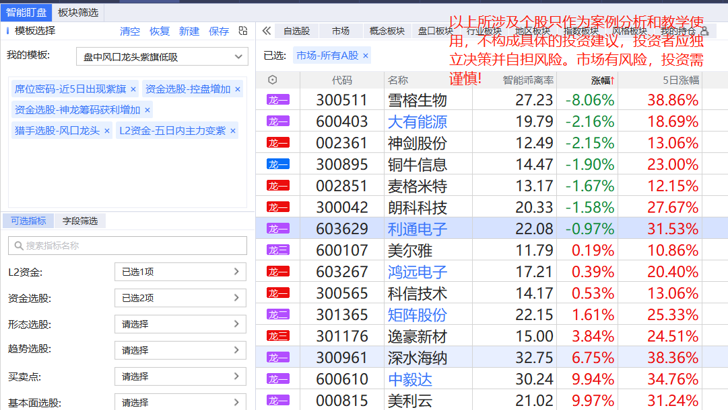
风口龙头选股

Slide 14
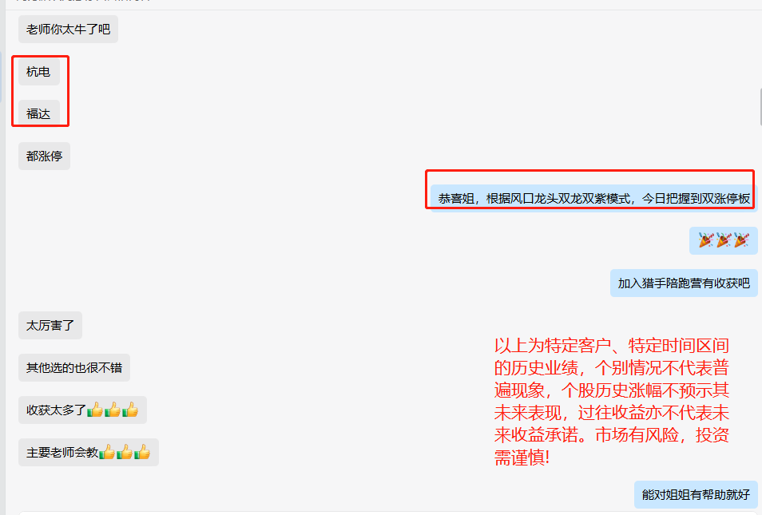
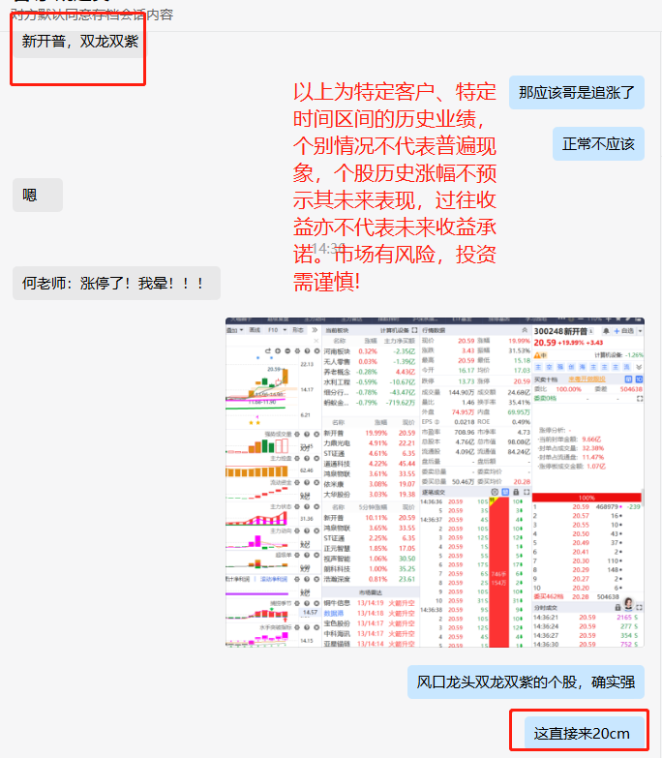
用户反馈

Slide 15
